Slide 1
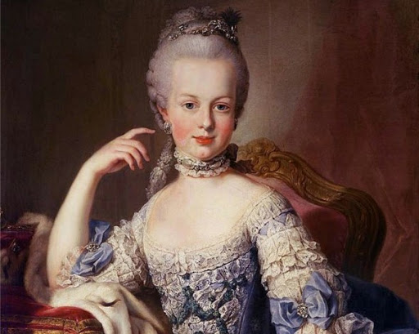
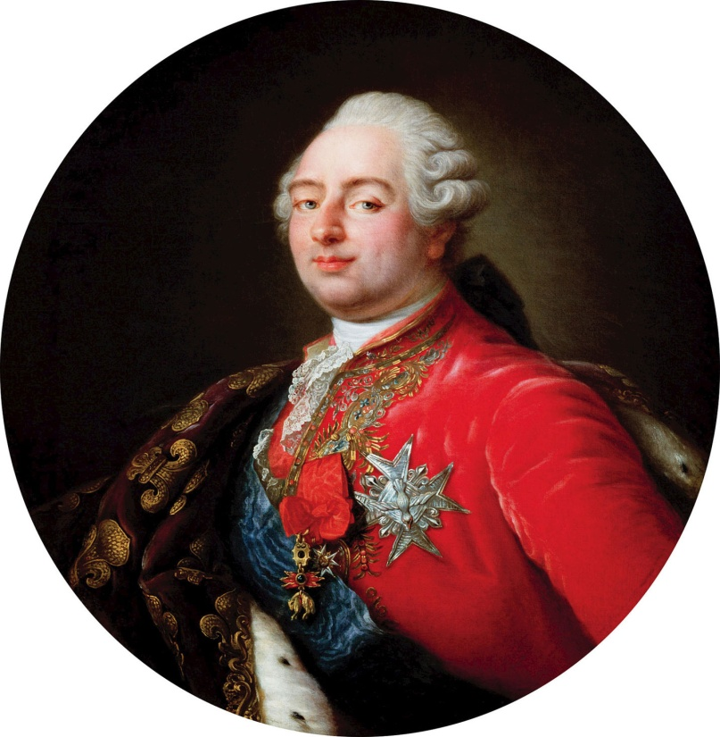
Предпосылки Великой Французской революции
История 8 класс

Slide 2
Повторение
Назовите год образования США
Кто автор Декларации Независимости США? а) Б. Франклин, б) Дж. Вашингтон в) Т. Джефферсон г) А. Смит?
Форма правления в США: а) конституционная монархия б) парламентская республика в) президентская республика г) абсолютная монархия?
« Повелителем молний» называли: а) Ж-Ж Руссо б) Дж. Вашингтона
в) Б. Франклина г) Т. Джефферсона
Современная Конституция США – в этой стране по счёту а) пятая
б) вторая в) первая г)четвёртая
Первоначальное число колоний в Северной Америке ?
День Независимости в США празднуют: а) 4 ноября б) 4 апреля
в) 4 июня г) 4 июля

Slide 3
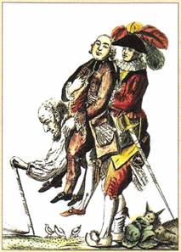
Франция накануне революции
В последней трети XVIII века во Франции назревали острые противоречия. С одной стороны, быстро росла промышленность и торговля. Возникало множество мануфактур – особенно в производстве предметов роскоши. Французский шёлк, бархат, фарфор, духи и украшения славились во всём мире.
Богатые купцы покупали в колониях Франции плантации, на которых рабы выращивали сахарный тростник, хлопок.
В то же время в деревне крестьяне продолжали бедствовать на крохотных наделах, за которые уплачивали сеньору часть урожая, а государству – многочисленные налоги. Некоторые повинности крестьян сохранялись со времён средневековья и сеньор требовал их уплаты деньгами.
Крестьяне почти не покупали промышленных товаров, что мешало развитию страны.

Slide 4
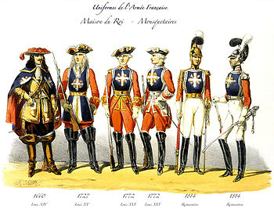
Сословный строй
Заканчивался XVIII век – век Просвещения, а общество всё ещё делилось на три сословия, у которых были разные права в государстве.
Первое сословие – духовенство – служило государству молитвой.
Второе – дворянство – служило оружием. Это были два привилегированных сословия, которые вместе составляли менее 4-х % населения. Они не платили налогов, но только они могли занимать государственные должности и получать из казны огромные жалования.
Например, маркиз Де Отишан получал четыре пенсии. Найдите на стр. 238 над иллюстрацией текс и скажите – за что? ( учебник 7 класса)
На стр 239 указано, какое условие существовало во Франции для дворян, чтобы они могли служить офицерами в армии.

Slide 5
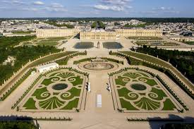
Сословный строй
Но даже дворяне не были собственниками своей земли. Верховным владельцем всей земли считался король. Понятие частной собственности не существовало. Дворянство старалось быть на виду у короля – только так можно было надеяться на новые пожалования и милость короля. Многие дворяне боялись отлучиться из Версаля - король быстро мог забыть о своём подданом.
Некоторые дворяне пытались заниматься предпринимательством. Закон разрешал им заниматься морской торговлей, разрабатывать угольные копи, заводить сталелитейные и текстильные заводы. При этом они не уплачивали никаких налогов

Slide 6
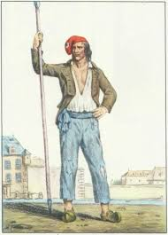
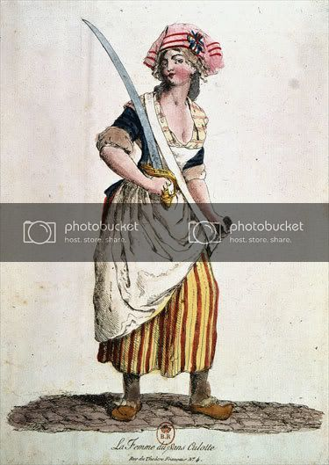
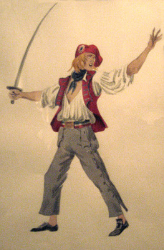
Абсолютизм
Вся власть во Франции принадлежала королю. Деньги из казны тратились на неудачные военные мероприятия, пенсии и жалованье чиновникам и придворным, на строительство королевских резиденций. Версаль строился с 1661 по 1681 год и с этого времени стал главной резиденцией Французских монархов. Бесконечные охоты, балы и маскарады опустошали казну.
В 1770-х годах Франция вынуждена была уйти из Индии. Там полной хозяйкой стала английская Ост – Индская компания. Недовольны монархией были все слои общества, но особенно страдало третье сословие – крестьяне, ремесленники, рабочие мануфактур и заводов, торговцы и судовладельцы, банкиры и юристы – все, кто уплачивал налоги, но не имел никаких прав.

Slide 7
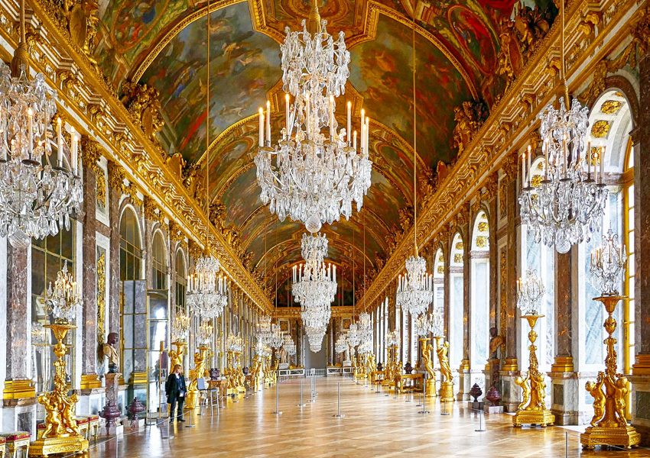
Крестьянство накануне Французской революции
Из 25 млн . населения Франции в XVIII веке 22 млн. составляли крестьяне. Они уже были лично свободны, но своей земли не имели . Земля принадлежала сеньорам и крестьяне уплачивали за неё повинности. Крестьяне не имели право строить свои мельницы и давильни для винограда – это была привилегия сеньора. Только сеньор мог охотиться в лесу, а крестьяне могли собирать валежник.
Церковь строго следила за моралью крестьян, не допуская возмущений. Крестьяне платили церкви десятину, и слушали еженедельные проповеди о смирении и послушании по воскресеньям.
К 1770-м годам в селениях освоили новую культуру – картофель, который спасал от голода многих людей. Население стало расти. Стали расти и настроения недовольства.
Особенно в правление Людовика XV власть стала утрачивать божественный ореол и стала подвергаться критике. В Париже расклеивали по ночам листовки с карикатурами на дворян и священников.

Slide 8
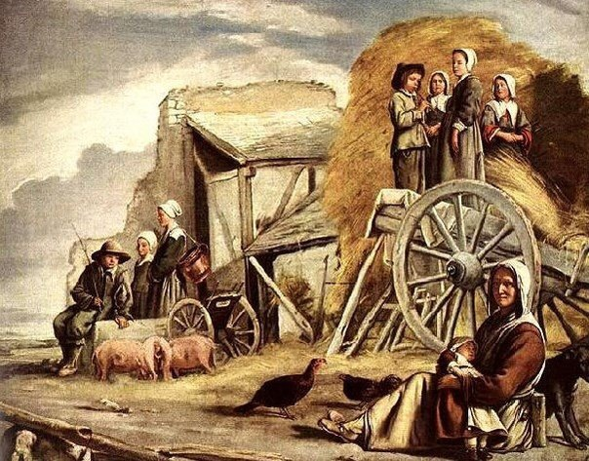
Крестьянство накануне революции

Slide 9
Гроза надвигается
Русский писатель Д.И. Фонвизин писал графу Панину из Парижа: « Налоги, частые и тяжкие служат одному обогащению ненасытных начальников.
Невозможно выехать на несколько шагов от Парижа, чтобы, воротясь, не быть остановленным таможней. Почти за всё, ввозимое в город, платится столько пошлины, сколько сама вещь стоит…»
Таким образом, в последней трети XVIII века во Франции все слои населения имели свои требования ко власти:
крестьяне хотели получит землю в собственность и освободиться от налогов
купечество стремилось избавиться от монополий, внутренних таможен и таможенных сборов,
ремесленникам мешали цеховые ограничения
все слои населения выражали недовольство неограниченной властью короля.
В этих условиях быстро распространялись идеи Просвещения и назревала революционная атмосфера.
Домашнее задание: параграф №25 прочитать и отвечать на вопросы. Быть готовым к проверке Д.З.

